Slide 1
Atelier sur la Géo-activation du Système d'Information Sanitaire (SIS) et l'Utilisation des Systèmes d’Information Géographique (SIG) en Afrique Francophone
Exercice 5 - Préparation des données géospatiales pour créer une carte thématique dans un SIG (QGIS)
9 novembre 2023
Saly, Sénégal

Slide 2
Rappel et objectifs de l’exercice 5
Rappel
Les données utilisées dans cet exercice sont fictives et créées uniquement pour faciliter les exercices de ce cours. Les différents objets géospatiaux ne sont pas liés à un emplacement ou à des infrastructures qui existent dans le monde réel.
Objectifs
Les objectifs de cet exercice sont d'apprendre à :
Appliquer les enseignements tirés de la Séance 18
Préparer les données géospatiales en vue de leur utilisation dans un logiciel SIG, QGIS dans le cas présent (le même processus est applicable pour ArcMap)

Slide 3
Demande reçue pour une carte
But: Soutenir les activités en cours de contrôle et d'élimination du paludisme
Audience: Responsable de la surveillance du paludisme au niveau provincial
Contenu:
Nombre de cas de paludisme:
Par lieu d’identification (établissements de santé)
Par lieu d’habitation (Barangay)
Support: Carte au format A4 enregistrée au format PDF
De quelles données géospatiales avons-nous besoin ?

Slide 4
De quelles données géospatiales avons-nous besoin?
Afin de créer la carte demandée nous avons besoin des couches SIG suivantes :
L’extension géographique des Barangays (polygones) avec une table d’attributs contenant les mêmes identifiants uniques que ceux contenu dans la liste maîtresse des unités administratives.
La localisation des établissements de santé (points) avec une table d’attributs contenant les même identifiant unique que ceux contenu dans la liste maîtresse des établissements de santé

Slide 5
De quelles données disposons-nous?
Couche SIG contenant l’extension des Barangay (LMB)
La liste maîtresse des établissements de santé contenant les coordonnées géographiques des établissements de santé
Les données en question se trouvent dans le dossier MATERIEL_ATELIER \ EXERCICES \ EXERCICE_5\DATA que vous avez téléchargé depuis le Google Drive créé pour l’atelier
Faite une copie du dossier EXERCICE_5 dans le dossier ATELIER que vous créé pendant l’exercice 3 sur votre disque dur D:

Slide 6
De quelles données disposons-nous?
Fonds de carte
Imagerie satellitaire
Référence au sol
Sera utilisé pour vérifier la cohérence, l'exactitude et l'exhaustivité des données géospatiales que nous utiliserons

Slide 7
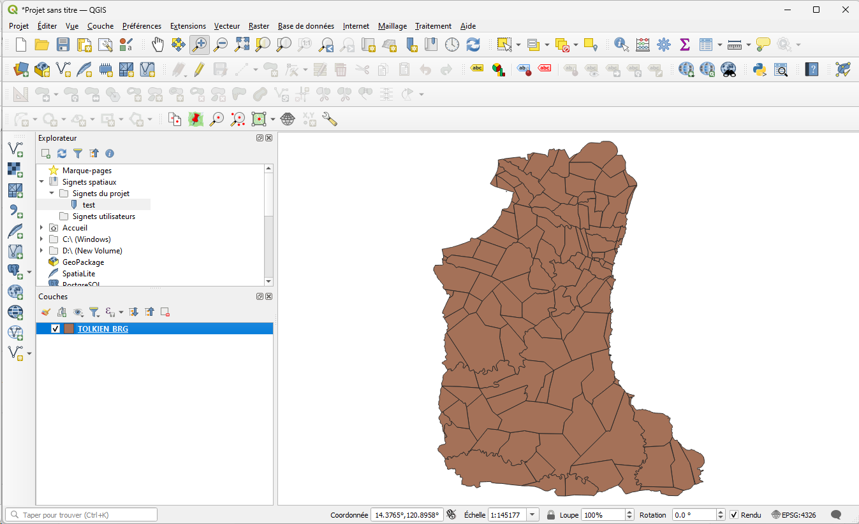
Exercice 5 (Partie 1) – Fichier SIG des limites de Barangay
Lancer QGIS
Cliquez sur le bouton Ajouter une couche vecteur
Naviguer jusqu’à l'emplacement du dossier ATELIER \ EXERCICE_5\DATA \LMB sur votre ordinateur
Double-cliquez sur le fichier TOLKIEN_BRG.shp et cliquez sur le bouton Ajouter
Fermer la fenêtre du gestionnaire de la source de données
Les limites du Barangay pour la province de Tolkien vont apparaître dans la vue cartographique (une couleur aléatoire est attribuée)
Sauver le projet avec le nom EXERCICE_5 dans le dossier de l’exercice

Slide 8
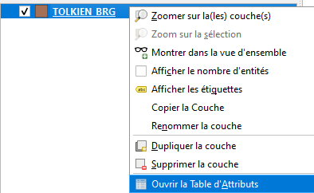
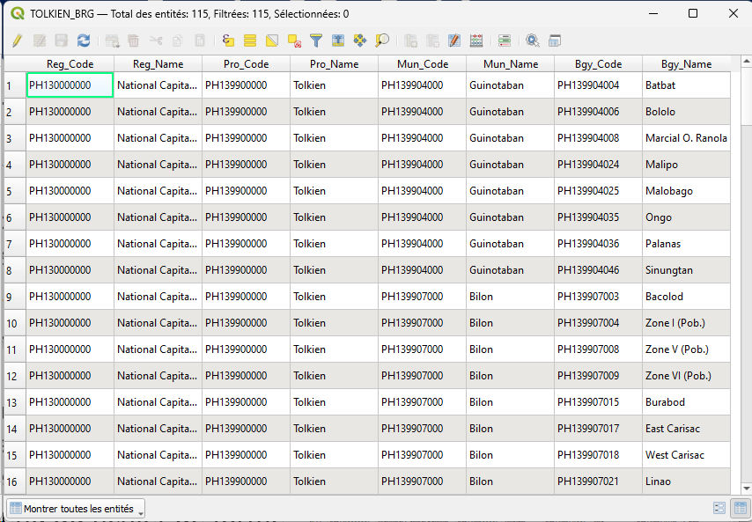
Exercice 5 (Partie 1) – Fichier SIG des limites de Barangay (Table d’Attributs)
Cliquer avec le bouton droit de la souris sur la couche TOLKIEN_BRG
Sélectionner l’Option Ouvrir la Table d’Attributs
Prenez le temps d'examiner la structure de la table d'attributs (lignes, colonnes).
Cela vous rappelle-t-il une autre table que nous avons vue dans l'exercice précédent ?
Le contenu du fichier de forme correspond-il au contenu de la liste maîtresse ?

Slide 9
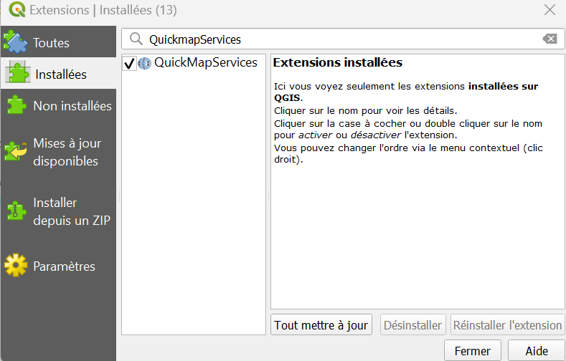
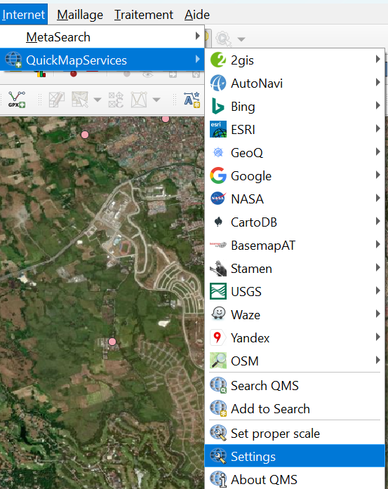
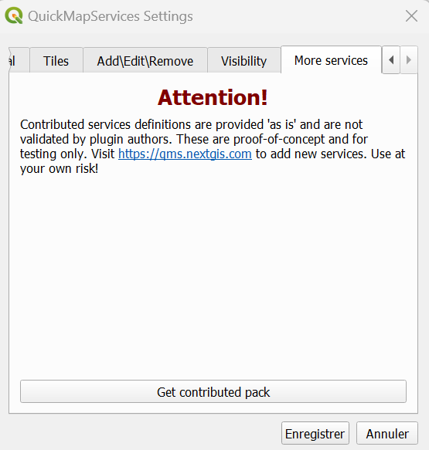
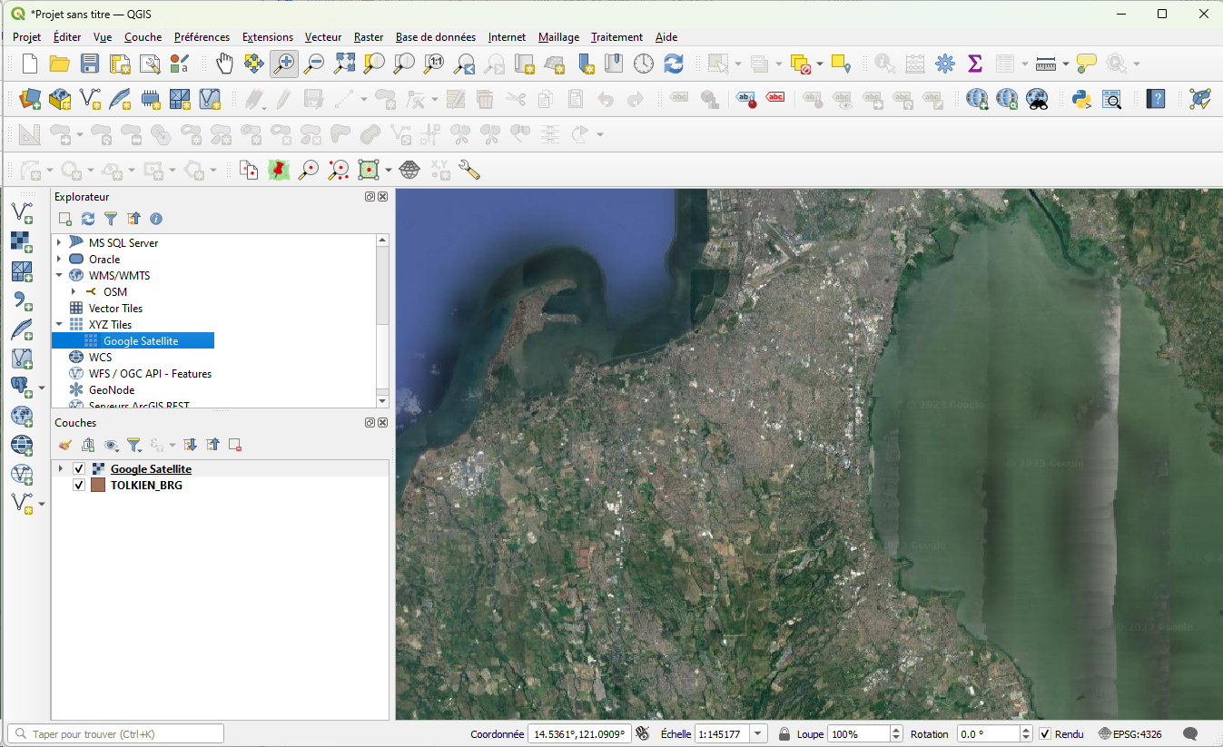
Exercice 5 (Partie 1) – Fichier SIG des limites de Barangay (cohérence avec l’image satellite)
Dans le menu, cliquer sur Extensions> Installer/Gérer les extensions
Dans la fenêtre qui s’ ouvre chercher l’extension QuickMapServices et installé là si ce n’est pas encore le cas
Click sur Internet > QuickMapServices> Settings
Dans la fenêtre qui s’ ouvre, ouvrir l’onglet More services
Cliquer sur le bouton Get contributed pack. Cela va rajouter tous les fonds de carte existants dans le menu Internet > QuickMapServices
Rajouter par exemple le fond de carte Google> Google satellite
L’imageries va apparaître dans la vue cartographique

Slide 10
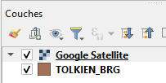
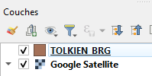
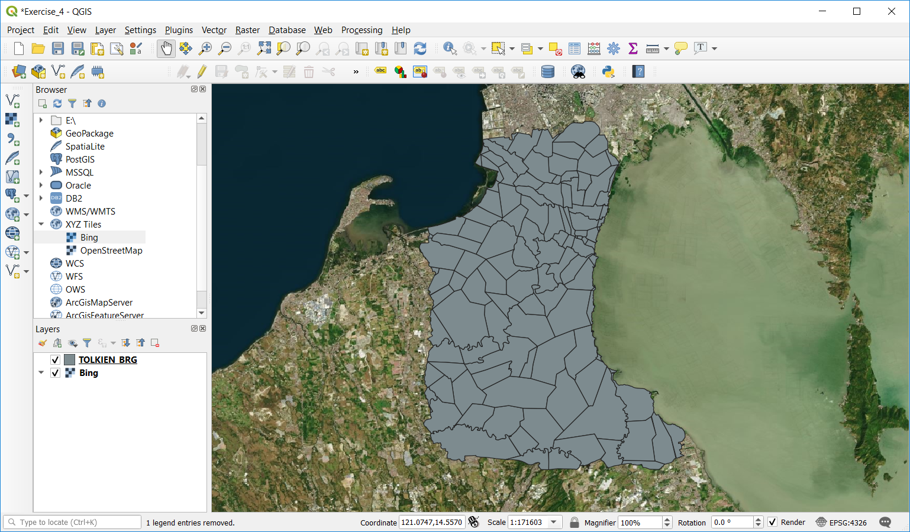
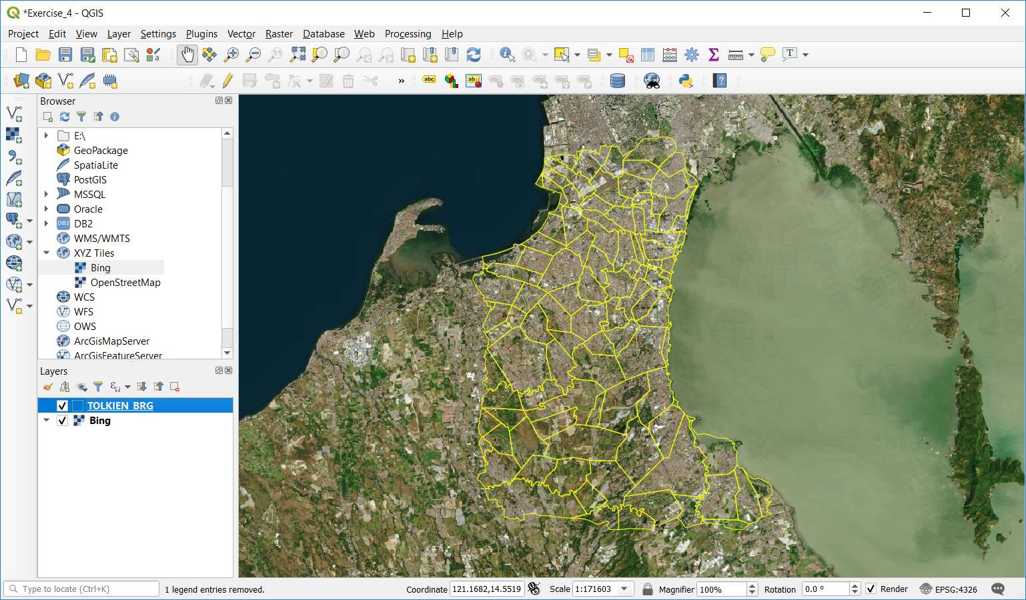
Exercice 5 (Partie 1) – Fichier SIG des limites de Barangay (cohérence avec l’image satellite)
Déplacer l'image satellite en-dessous de la couche des limites de Barangay dans le panneau des couches.
Changer la symbologie de la couche des limites de Barangay pour que nous puissions voir les images satellites à travers elle
Zoomer sur certaines zones pour juger visuellement de l'exactitude des limites du Barangay
Décochez l’imagerie et les limites de Barangay dans le panneau des couches avant de passer à l'étape suivante.
…et sauvegardez le projet!

Slide 11
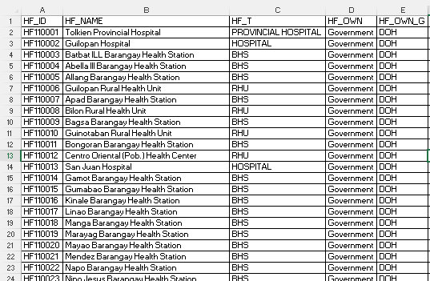
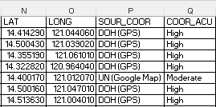
Exercice 5 (Partie 2) – Création de la couche SIG pour les établissements de santé
Ouvrez dans Excel le fichier Health_Facilities_master_list_DOH_Jan2025.xlsx dans Excel (situé dans le dossier ATELIER\EXERCICE_5\DATA).
Examinez les champs contenant les informations relatives aux coordonnées géographiques des établissements de santé:
Combien de champs voyez-vous?
Que contiennent ces champs ?
Quel est le niveau de précision des coordonnées géographiques ?

Slide 12
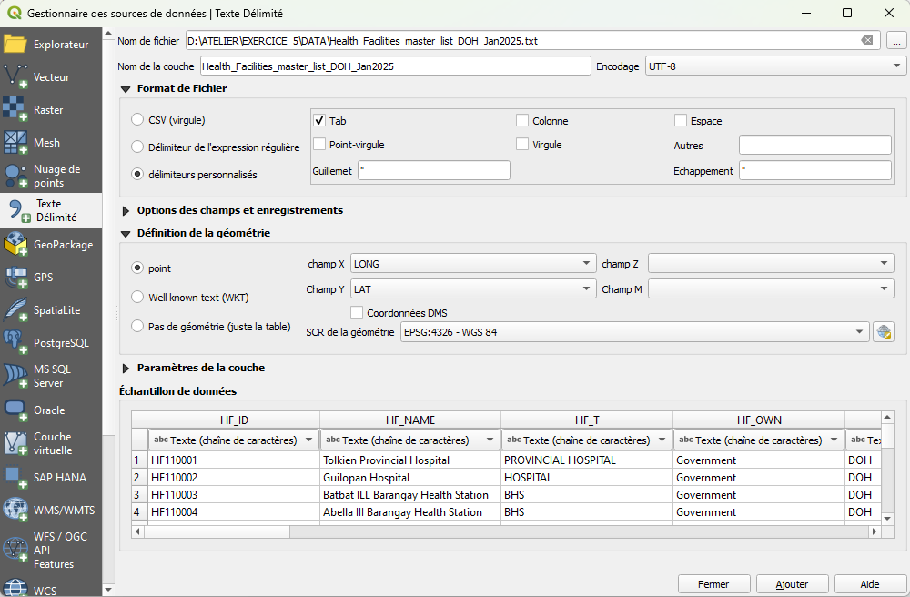
Exercice 5 (Partie 2) – Création de la couche SIG pour les établissements de santé
Nous devons convertir le contenu de la liste maîtresse des établissements de santé en une couche SIG de format vecteur
Enregistrer le fichier Health_Facilities_master_list_DOH_Jan2025.xlsx dans un fichier en format texte délimité par des tabulations (.txt)
Fermer Excel
Dans QGIS:
Cliquez sur le bouton Ajouter une Couche de texte délimité
b. Dans la fenêtre qui s'ouvre:
Accédez au fichier .txt
Sous Format de fichier: Sélectionnez Délimiteurs personnalisés et cochez Tab.
Sous Définition de la géométrie: Indiquer les champs contenant les longitudes (champ X => LONG) et latitudes (champ Y => LAT) et vérifier que le CRS de la géométrie est: EPSG:4326 - WGS 84

Slide 13
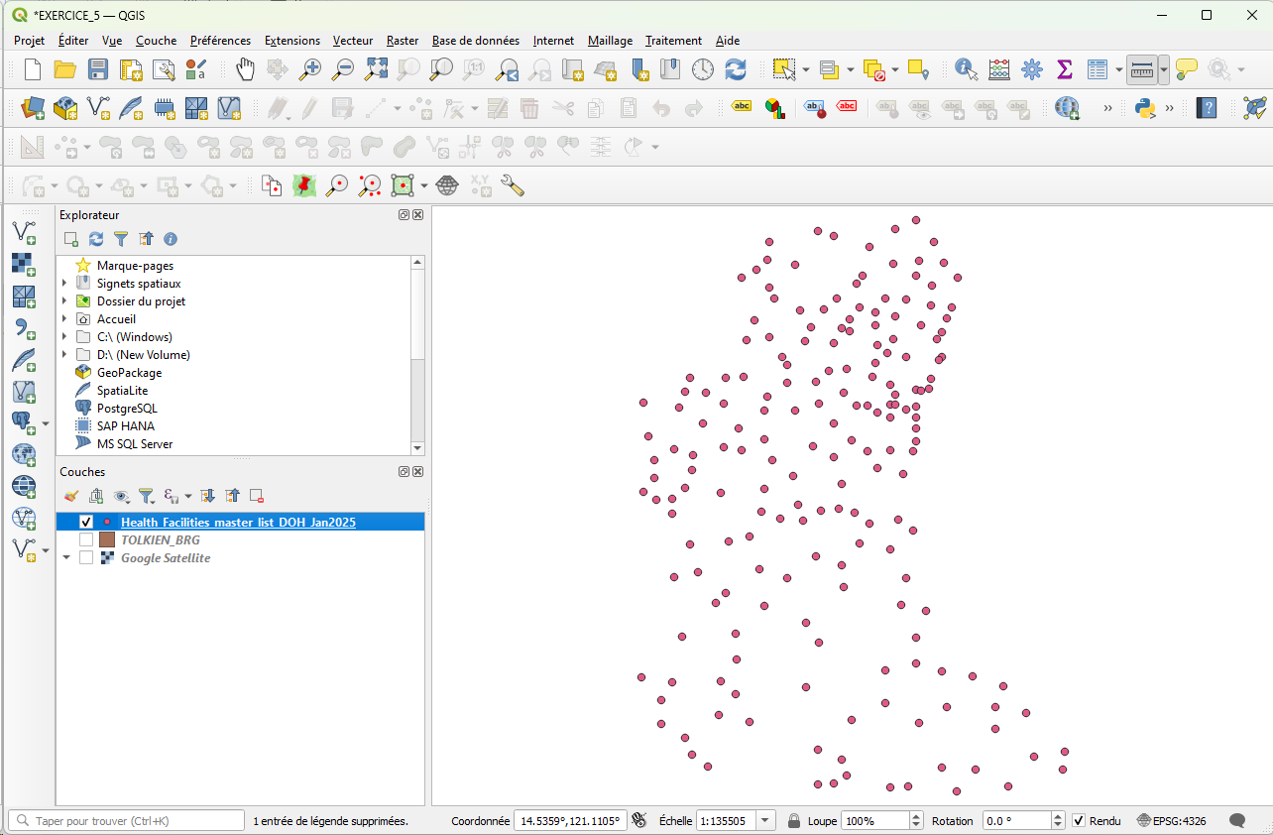
Exercice 5 (Partie 2) – Création de la couche SIG pour les établissements de santé
Sous Paramètres de la couche: Contrôler que les colonnes apparaissant dans l’échantillon de données correspondent au contenu du fichier d’origine
Cliquer sur le bouton Ajouter
Les emplacements des établissements de santé figurant dans la liste maîtresse devraient apparaître dans la vue cartographique
Sauvegarder le projet!
!!!! Les points ne sont pas encore enregistrés dans une couche en format vecteur !!!

Slide 14
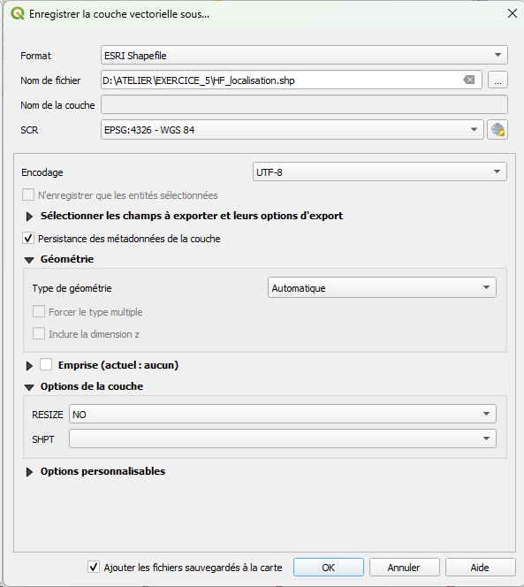
Exercice 5 (Partie 2) – Création de la couche SIG pour les établissements de santé
Pour convertir l’emplacement des établissements de santé dans la vue cartographique en une couche SIG:
Cliquez avec le bouton droit de la souris sur la couche contenant les points dans le panneau des couches et cliquez sur Exporter > Sauvegarder les entités sous....
Dans la fenêtre qui s'ouvre:
Format: Esri Shapefile
Nom de fichier: Naviguez jusqu’au dossier de l’exercice et un nom pour la couche (HF_Localisation.shp).
SCR: Gardez EPSG:4326 - WGS 84
Cliquer sur OK

Slide 15
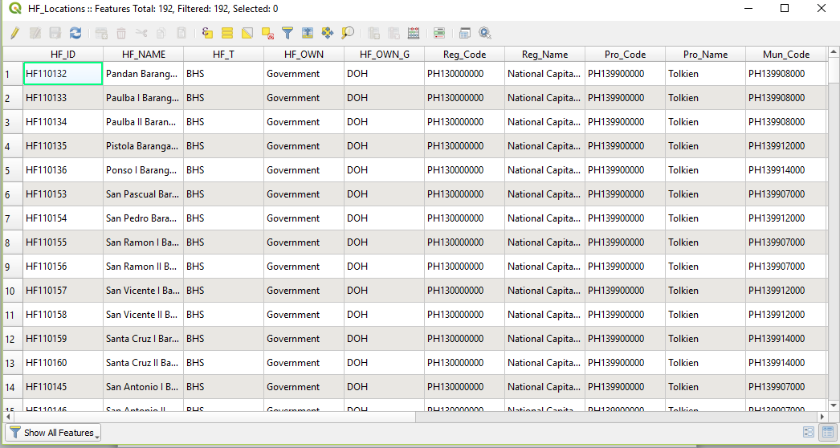
Exercice 5 (Partie 2) – Création de la couche SIG pour les établissements de santé
La nouvelle couche SIG est maintenant ajouté au panneau des couches.
Vous pouvez supprimer la couche temporaire provenant de la liste maîtresse en cliquant dessus avec le bouton droit de la souris et en sélectionnant Supprimer la couche
Une fois cela fait:
Assurez-vous que tous les points se trouvent dans la province de Tolkien (cliquez sur le bouton Zoom sur l’emprise totale).
Ouvrez la table d’attributs et vérifiez que tout le contenu de la liste maîtresse s'y trouve (191 établissements de santé).
Vérifier que les établissements de santé relèvent de la bonne ville et du bon barangay.
Sauvegarder le projet!

Slide 16
Exercice 5 - Conclusion
Les données géospatiales peuvent être stockées de différentes manières (coordonnées géographiques dans un fichier Excel, couche SIG en format vecteur ou raster,...).
Il est très important de rester critique en ce qui concerne la qualité des données que vous utilisez afin de vous qu'elles correspondent à vos besoins.
Métadonnées
Réference au sol
Assurez-vous toujours que toutes les données que vous utilisez ont le même datum ou, mieux encore, le même système de coordonnées géographiques et la même projection afin d'éviter les décalages entre les couches.

Slide 17
Exercice 5.B– Conclusion
Prêt à faire votre propre carte !!

Slide 18
Atelier sur la Géo-activation du Système d'Information Sanitaire (SIS) et l'Utilisation des Systèmes d’Information Géographique (SIG) en Afrique Francophone
Ordre du jour et objectifs du 5ème jour

Slide 19
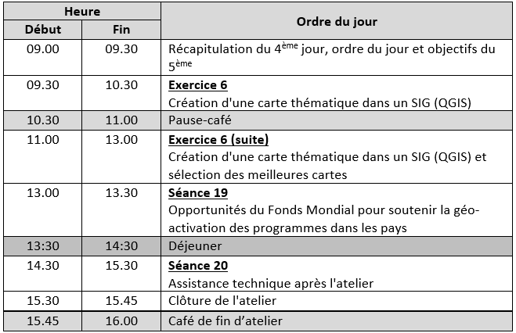
Ordre du jour et objectifs du 5ème jour
Création de cartes thématiques
Assistance technique post atelier
Finalisation des cartes thématiques et identification des meilleures cartes
Opportunités du Fonds Mondial et assistance technique après atelier

